Slide 1
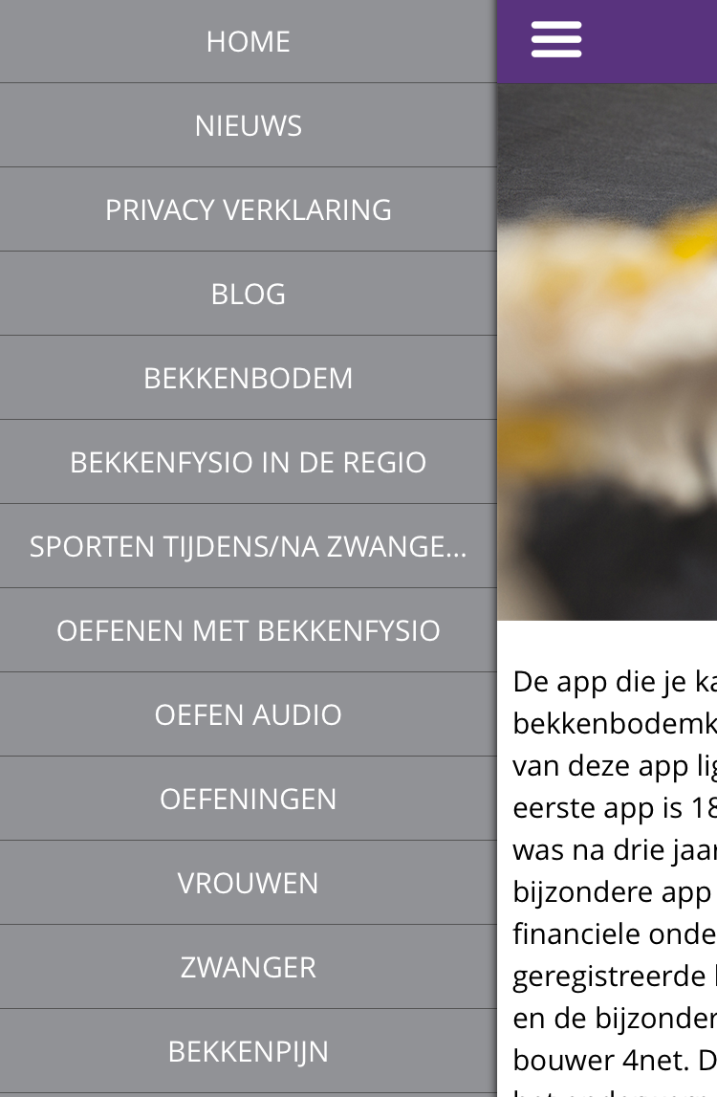
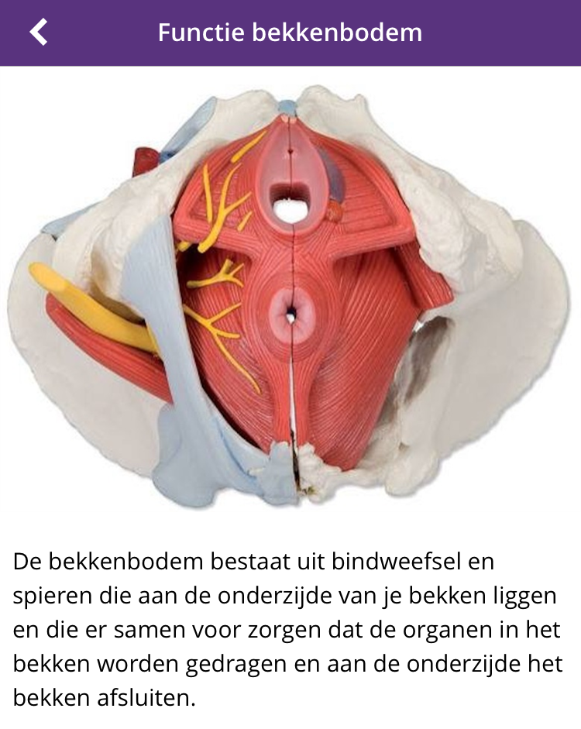
App van de maand – bekkenbodem
De app biedt ondersteuning bij oefeningen en veel goede informatie over de bekkenbodem(klachten), zoals ongewenst urineverlies of verzakking.
Meer informatie: www.profunduminstituut.nl

Slide 2
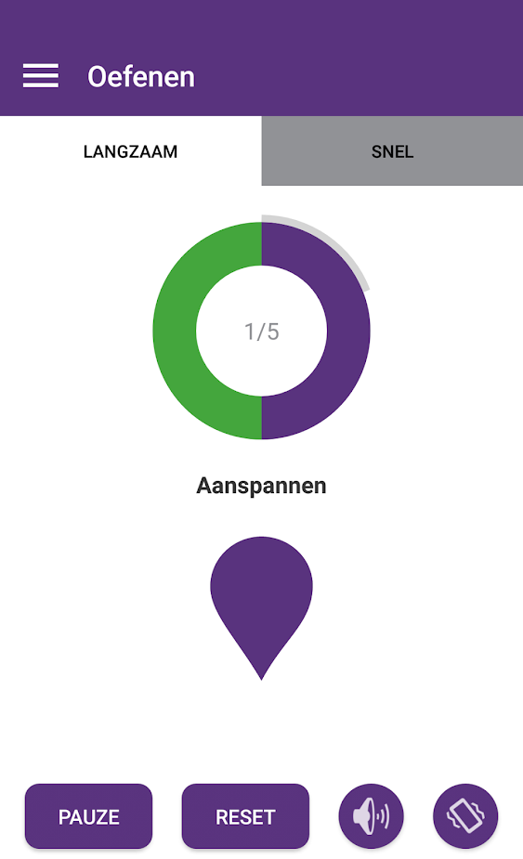
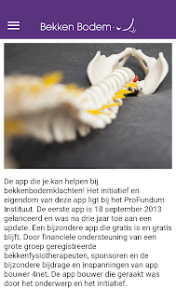
App van de maand – bekkenbodem
De bekkenfysiotherapeut kan een specifiek oefenprogramma op de app instellen. Zo zien patiënten hoe het oefenprogramma verloopt en wat de resultaten ervan zijn.
Meer informatie: www.profunduminstituut.nl

Slide 3
App van de maand – nuttig en betrouwbaar
Welke apps zijn nuttig en een waardevolle aanvulling op de behandeling? Elke maand brengen wij een goede app onder de aandacht.
Meer informatie: www.rijncoepel.nl

